Slide 1
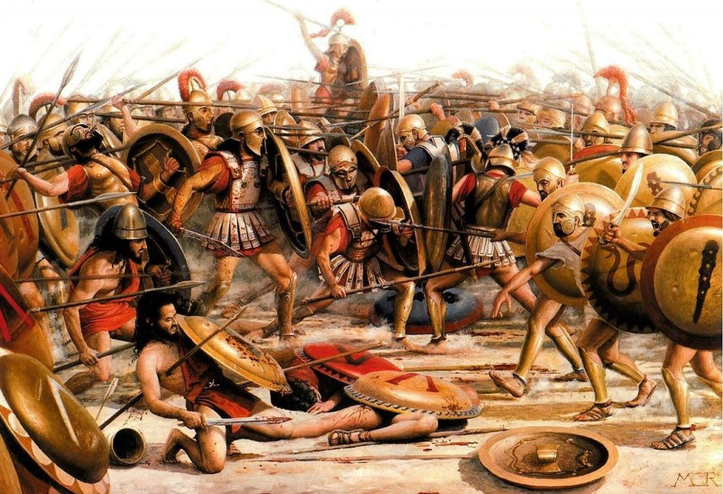
ΚΕΦΑΛΑΙΟ 26 : Οι κυριότερες φάσεις του πολέμου

Slide 2
Σε πόσες φάσεις χωρίζεται ο Πελοποννησιακός πόλεμος;
Σε 3 φάσεις

Slide 3
Γ) Πόσο κράτησε η πρώτη φάση του πολέμου;
Πώς την ονομάζουμε;
(σχεδιάγραμμα)
Α΄ ΦΑΣΗ  431- 421π.Χ.
Αρχιδάμειος ή Δεκαετής πόλεμος

Slide 4
1. α) Ποιος ήταν ο πρώτος χρόνος του Πελοποννησιακού πολέμου;
Το 431 π.Χ.

Slide 5
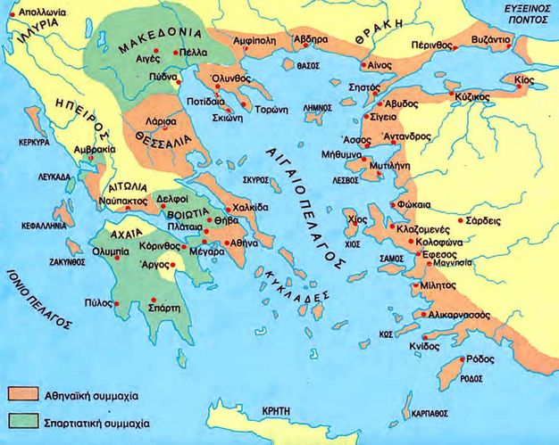
β)Τι έκαναν τον πρώτο χρόνο οι Πελοποννήσιοι;
Οι Πελοποννήσιοι Εισέβαλαν στην Αττική.

Slide 6
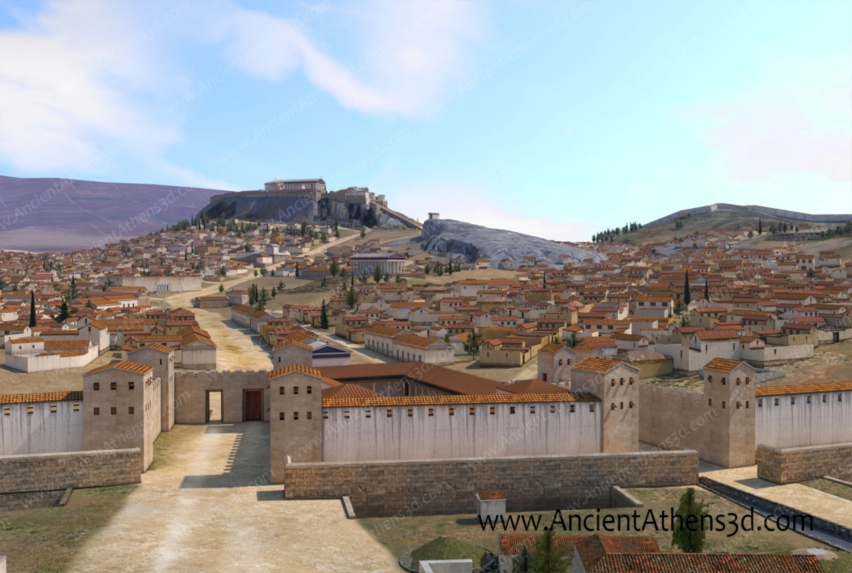
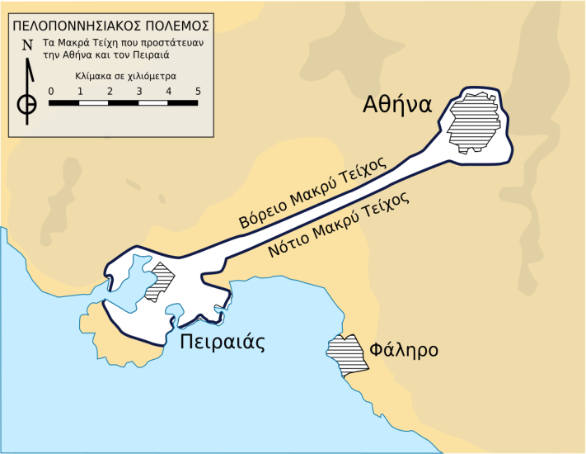
Γ) Τι διέταξε ο Περικλής να κάνουν οι Αθηναίοι;
Να κλειστούν στα Μακρά τείχη Αθήνα  Πειραιά.

Slide 7
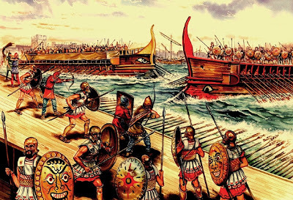
Δ) Τι έκανε παράλληλα ο αθηναϊκός στόλος;
Λεηλάτησε τα παράλια της Λακωνίας.

Slide 8
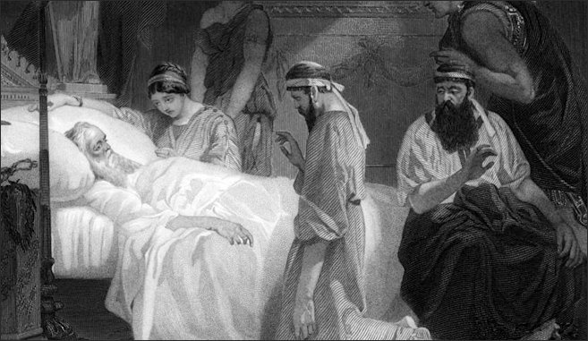
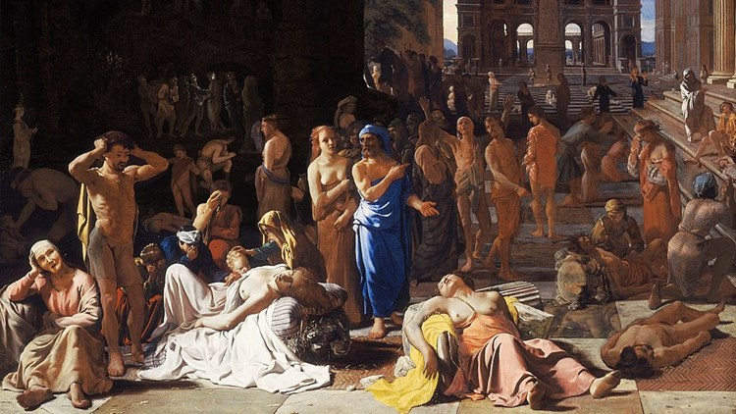
Ε) Τι έγινε τον 2^{ο} χρόνο στην Αθήνα;
Ποιος πέθανε;
Τον 2^{ο} χρόνο έπεσε λοιμός (αρρώστια) στην Αθήνα.
Από αυτήν πέθανε και ο Περικλής.

Slide 9
2 α) Τι έγινε τότε με τον πόλεμο;
Τι ένιωσαν οι αντίπαλοι;
Τι ήθελαν;
Ο πόλεμος απλώθηκε.
Οι αντίπαλοι κουράστηκαν.
Ήθελαν να σταματήσει ο πόλεμος.

Slide 10
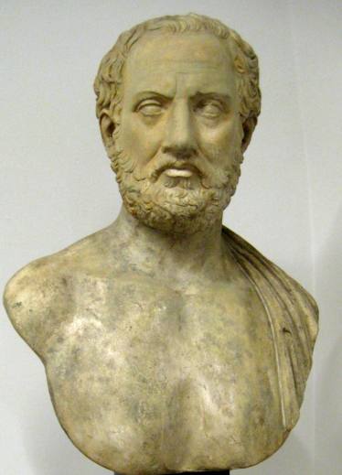
Β) Με ποια ειρήνη και πότε τελείωσε η Α΄ φάση του πολέμου;
Έγινε η Νικίεια ειρήνη με πρωτοβουλία του Νικία.
Το 421 π. Χ.

Slide 11
Πώς ονομάζουμε τη Β΄ φάση του πολέμου;
Β΄ΦΑΣΗ 415 - 413π.Χ.
 Σικελική Εκστρατεία

Slide 12
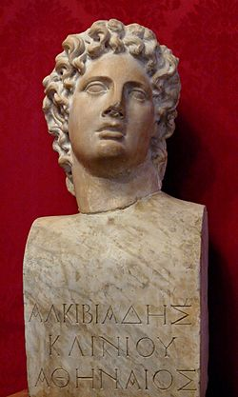
3α) Ποιος παρέσυρε τους Αθηναίους;
Ο Αλκιβιάδης

Slide 13
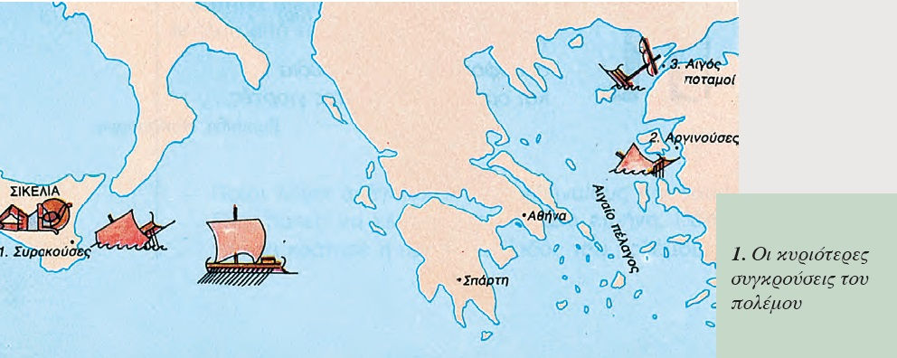
Β) Τι τους έπεισε να κάνουν;
Εκστρατεία στις Συρακούσες, στη Σικελία.

Slide 14
Γ) Ποιος ήταν ο σκοπός αυτής της εκστρατείας; Τι θα γινόταν άμα νικούσαν;
Η Αθήνα θα είχε όλο το εμπόριο και στο Ιόνιο, όχι μόνο στο Αιγαίο.

Slide 15
Δ) Πόσο κράτησε αυτή η εκστρατεία και τι έγινε τελικά;
Κράτησε 2 χρόνια (415 -413 π.Χ.)
Τελείωσε με μεγάλη ήττα των Αθηναίων.

Slide 16
Πώς ονομάζουμε την Γ’ φάση του πολέμου; Που ξεκινά;
Γ΄ΦΑΣΗ 413 - 404 π.Χ.
 Δεκελεικός ή Ιωνικός πόλεμος

Slide 17
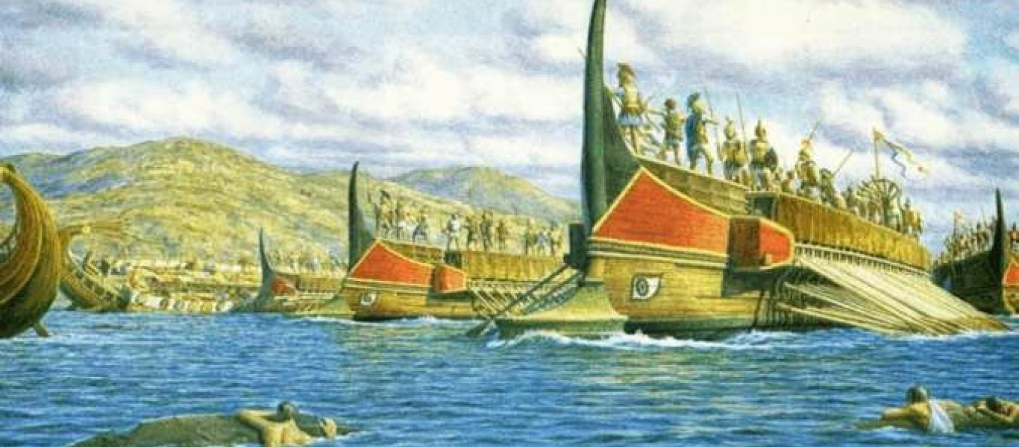
4^{α} ) Τι αποφάσισαν να δημιουργήσουν οι Σπαρτιάτες;
Από ποιους ζήτησαν βοήθεια;
Τι πέτυχαν έτσι;
Οι Σπαρτιάτες αποφάσισαν να δημιουργήσουν ισχυρό στόλο.
Ζήτησαν βοήθεια από τους Πέρσες.
Πέτυχαν να αποκτήσουν μεγάλη ναυτική δύναμη.

Slide 18
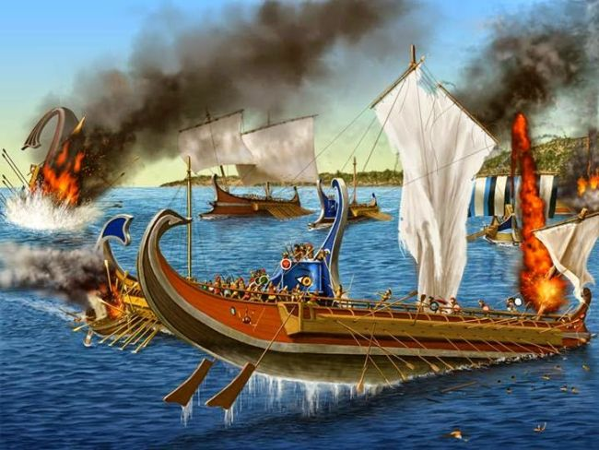
Β) Πού μεταφέρθηκε ο αγώνας Αθήνας και Σπάρτης;
Ο αγώνας μεταφέρθηκε στη θάλασσα.

Slide 19
Δ) Πού έγινε η πρώτη ναυμαχία;
Ποιος νίκησε;
Στις Αργινούσες 406 π.Χ.
Νίκησαν οι Αθηναίοι.

Slide 20
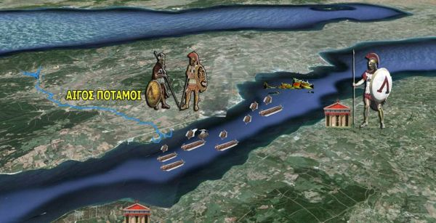
Ε) Πού έγινε η κρίσιμη ναυμαχία;
Ποιος ήταν και ο τελικός νικητής του Πελοποννησιακού πολέμου;
Στους Αιγός ποταμούς
Οι Αθηναίοι έπαθαν μεγάλη καταστροφή.
Τελικοί νικητές οι Σπαρτιάτες.

Slide 21
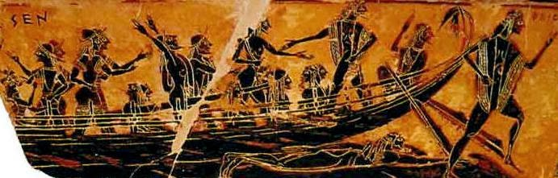
Στ) Που πήγε μετά ο σπαρτιατικός στόλος;
Τι αναγκάστηκαν οι Αθηναίοι να κάνουν;
Ο στόλος της Σπάρτης έπλευσε προς τον Πειραιά.
Η Αθήνα αναγκάστηκε να υπογράψει ειρήνη με βαριούς όρους το 404 π.Χ.

Slide 22
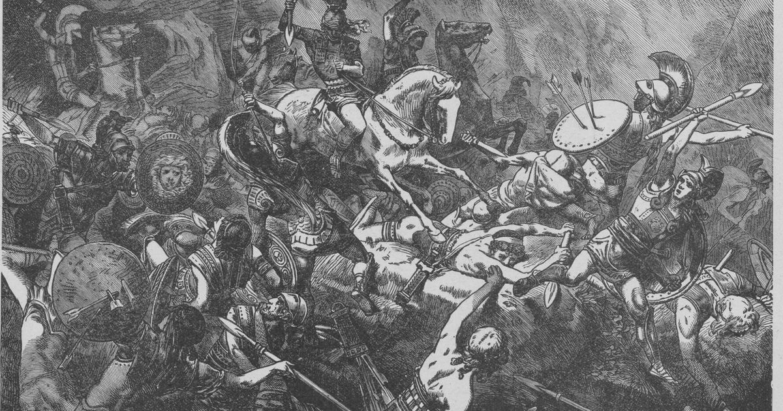
5) Ποιες ήταν οι βαριές συνέπειες του Πελοποννησιακού πολέμου;
Αμέτρητοι νεκροί
Ερειπωμένες πόλεις
Ψυχικά τραύματα αγιάτρευτα

